Slide 1
CSS Flex
SSL 세미나
마재성

Slide 2
Contents
CSS Flex

Slide 3

CSS Flex?
Flex는 레이아웃 배치 전용으로 고안된 속성
Flexible Box, FlexBox 라고 부르기도 한다.
기존에 레이아웃 만들때 쓰던 float 나 inline-block 등 보다 훨씬
강력하고 편리한 기능이 많다!

Slide 4
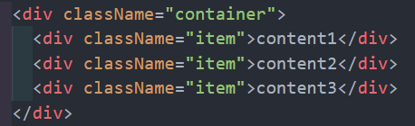
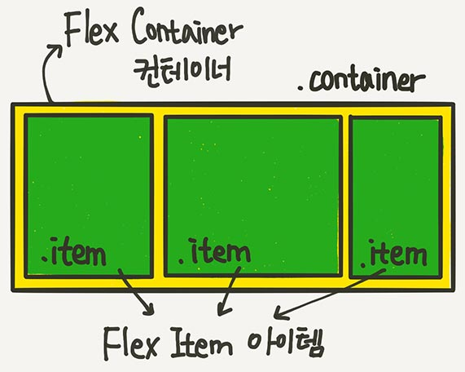
기본 구조
Flex 레이아웃의 기본 구조
Flex는 부모 요소인 Container 와 자식 요소인 Item 2가지로 나뉜다
Container가 Flex 영향을 받는 전체 공간이고
그 공간에 설정된 속성에 따라 Item들이 특정 형태로 배치되는 것!

Slide 5
속성의 종류
Flex의 속성은 크게 2가지
Container에 적용하는 속성
Item에 적용하는 속성

Slide 6
Contents
Container에 적용하는 속성

Slide 7
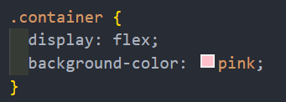
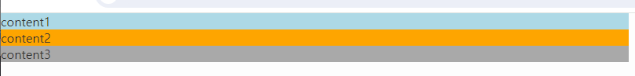
display:flex
Flex 레이아웃의 시작
Container에 display:flex 속성을 적용하는것 부터 시작이다
기본
display:flex

Slide 8
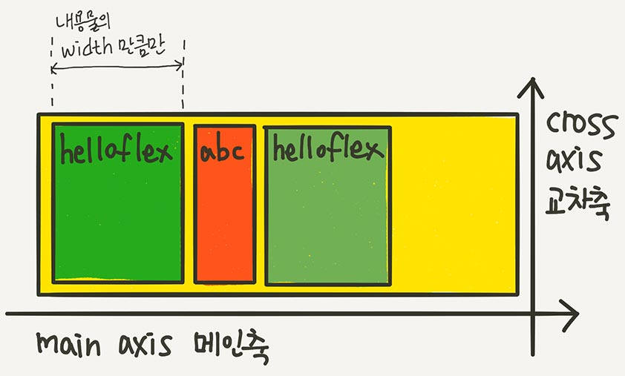
display:flex

Slide 9
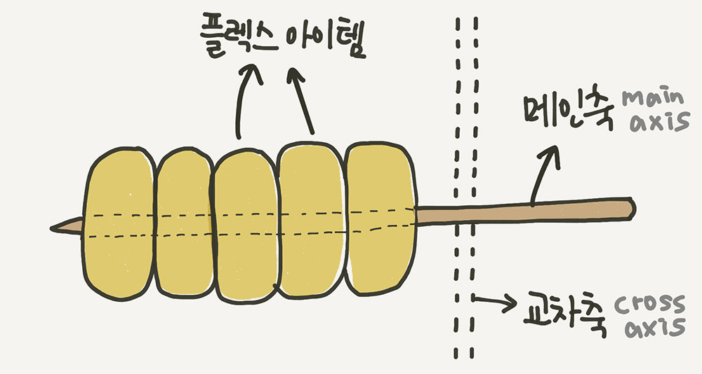
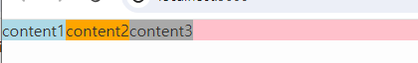
메인축과 교차축
아이템이 배치된 방향의 축을 메인축
메인축과 수직인 축을 교차축
메인축
교차축

Slide 10
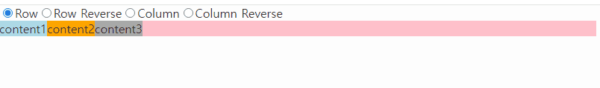
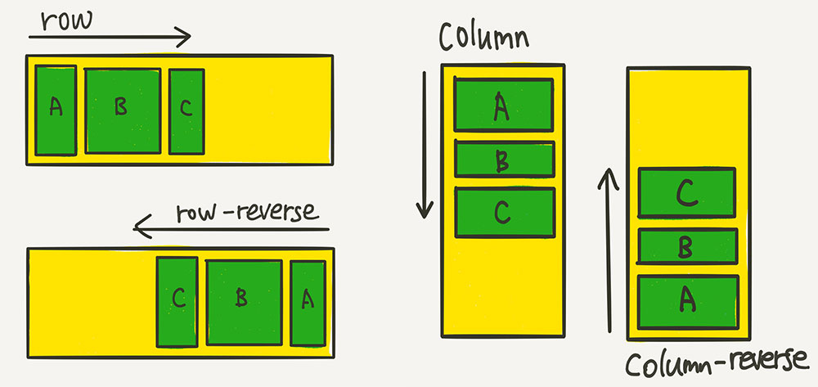
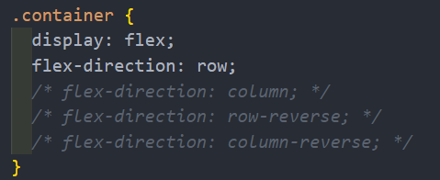
flex-direction
배치 방향 설정(메인축 설정)
row(기본값) : 아이템들이 행(가로) 방향으로 배치됨
row-reverse : 방향은 row와 같으나 순서가 역순
column : 아이템들이 열(세로) 방향으로 배치됨
column-reverse : 방향은 column과 같으나 순서가 역순
주의 할 점은 메인축이 바뀐다!

Slide 11
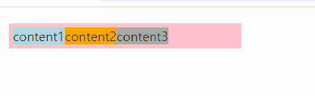
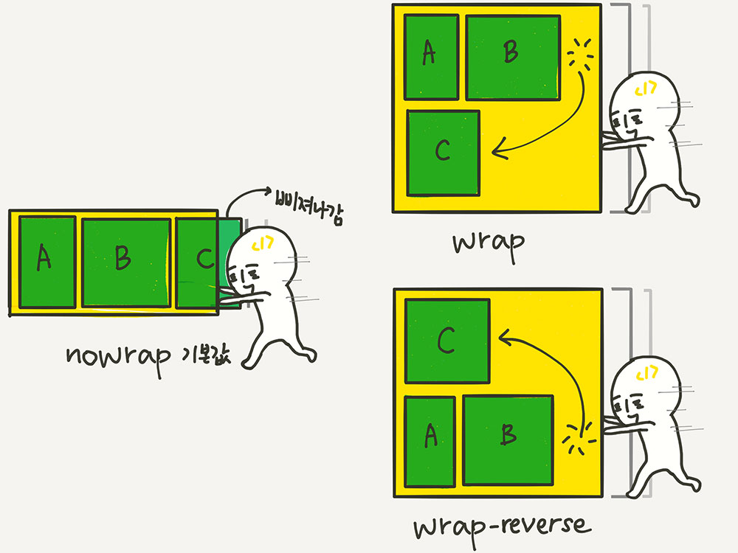
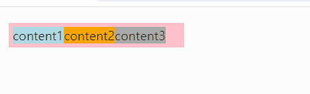

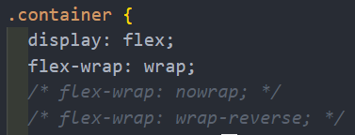
flex-wrap
줄넘김 처리 설정
컨테이너가 더 이상 아이템들을 한 줄에 담을 여유 공간이 없을 때
아이템 줄바꿈을 어떻게 할지 결정하는 속성
nowrap(기본값) : 줄바꿈 하지 않음 넘치면 그냥 삐져 나온다
wrap : 줄바꿈을 한다
wrap-reverse : 줄바꿈을 하는데 아이템이 역순
nowrap
wrap
wrap-reverse

Slide 12
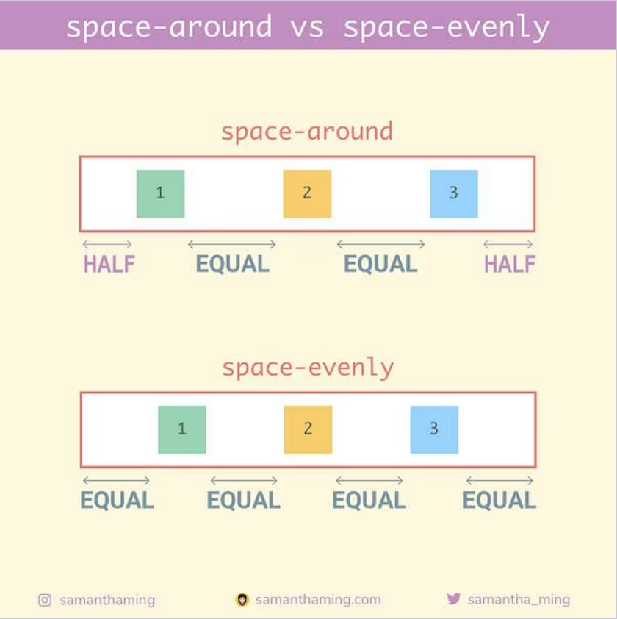
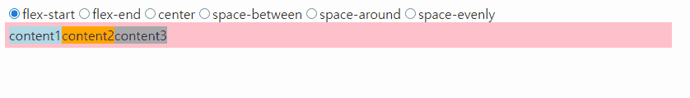
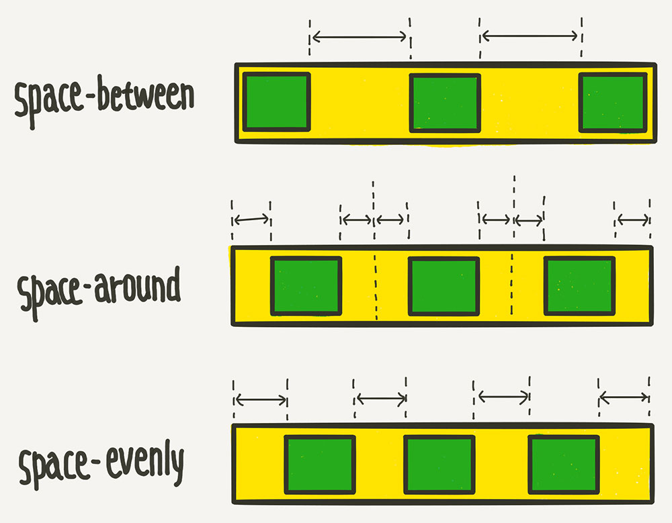
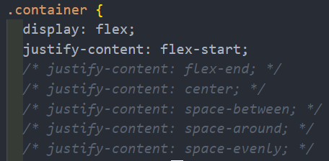
justify-content
메인축 방향 정렬
flex-start(기본값) : 아이템을 시작점으로 정렬
flex-end : 아이템을 끝점으로 정렬
center : 아이템을 가운데로 정렬
space-between : 아이템들의 ‘사이’에 균일한 간격을 만들어줌
space-around : 아이템들의 ‘둘레’에 균일한 간격을 만들어줌
space-evenly : 아이템들의 ‘사이’ 와 ‘둘레‘ 에 균일한 간격을 만들어줌

Slide 13
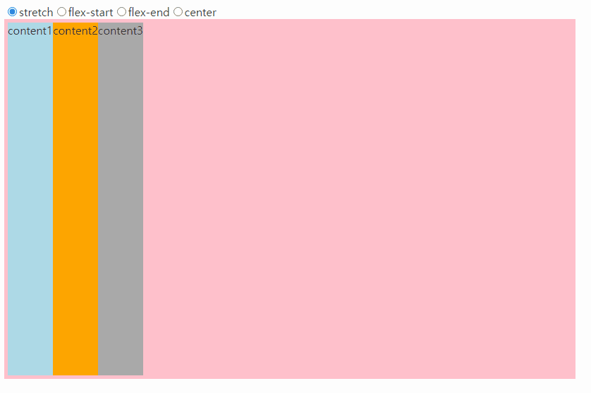
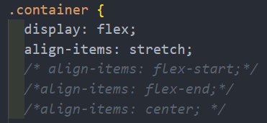
align-items
교차축 방향 정렬
stretch(기본값) : 아이템들이 교차축 방향으로 쭉 늘어남 (부모 크기까지)
flex-start : 아이템을 시작점으로 정렬
flex-end : 아이템을 끝점으로 정렬
center : 아이템을 가운데로 정렬

Slide 14
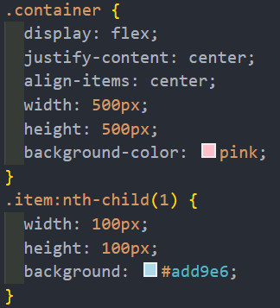
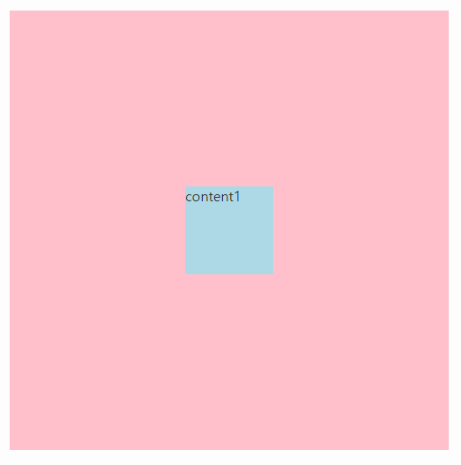
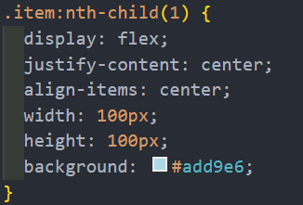
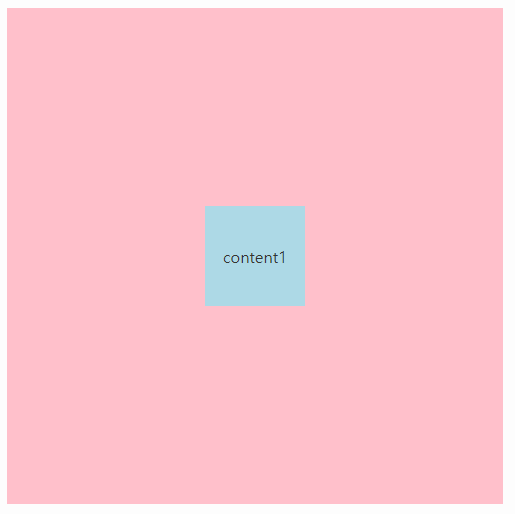
위 두 정렬을 조합하면..?
쉽게 가운데 정렬이 가능하다!

Slide 15
Contents
Item에 적용하는 속성

Slide 16
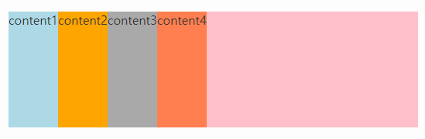
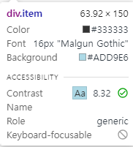
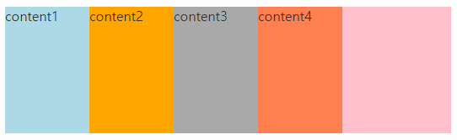
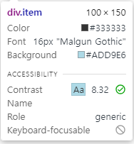
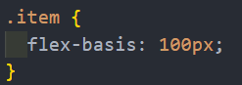
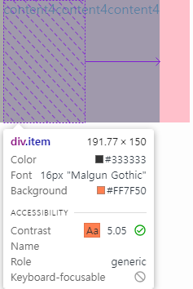
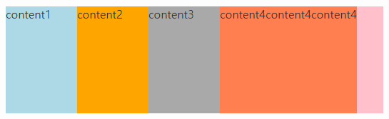
flex-basis
아이템의 기본 너비를 지정
flex-basis의 기본값은 auto
다른 값으로는 width,height 에서 사용하는 각종 단위 가능
ex) px, % 등등..
basis로 설정한 너비는 2가지 특징이 있다.
basis 부여 x (auto)
만약 100px로 설정했다면
basis : 100px
아이템이 100px보다 작다면, 100px로 맞춰지고
아이템이 100px보다 크다면, (100px에 맞추는 것이 아니라)
내용의 크기를 따라간다.
basis : 100px

Slide 17
flex-grow
유연하게 늘리기
flex-basis 속성으로 정한 기본 너비를 유연하게 늘릴 수 있다.
flex-grow의 값으로는 숫자가 들어가는데 0보다 크면 해당 아이템이
원래 크기보다 커지면서 빈 공간을 매우게 된다.
숫자의 의미는 아이템의 크기를 제외한 나머지 부분을 설정된 값만큼
나눠가진다는 뜻

Slide 18
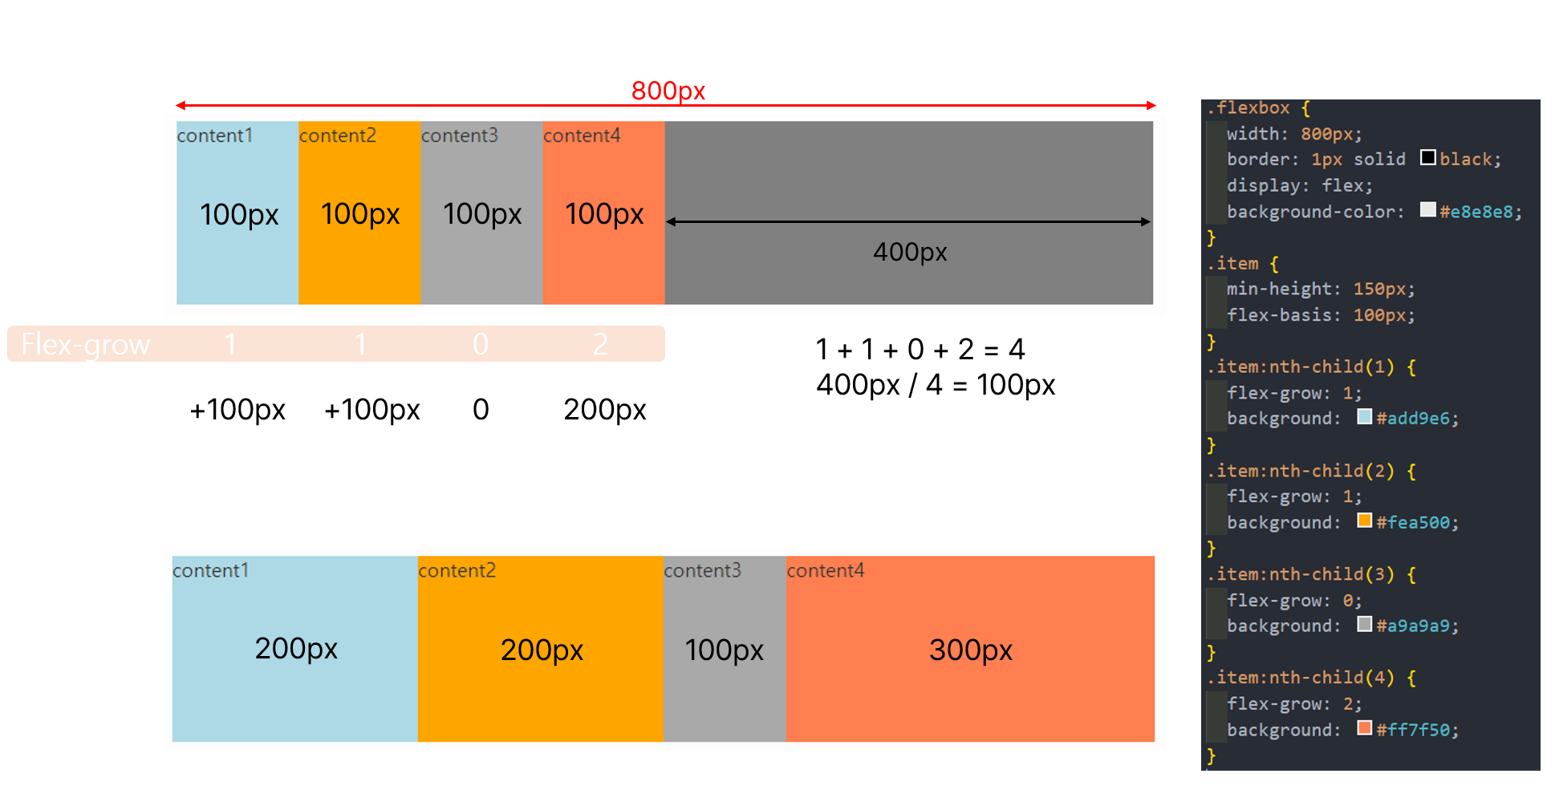
flex-grow 예시

Slide 19
flex-shrink
유연하게 줄이기
flex-grow 가 늘이는 속성이라면 shrink는 줄이는 속성
flex-basis 속성으로 정한 기본 너비를 유연하게 줄이게 해준다
flex-shrink 또한 숫자값이 들어가는데 0보다 크다면
flex-basis보다 작아질 수 있다. (비율에 맞게)

Slide 20
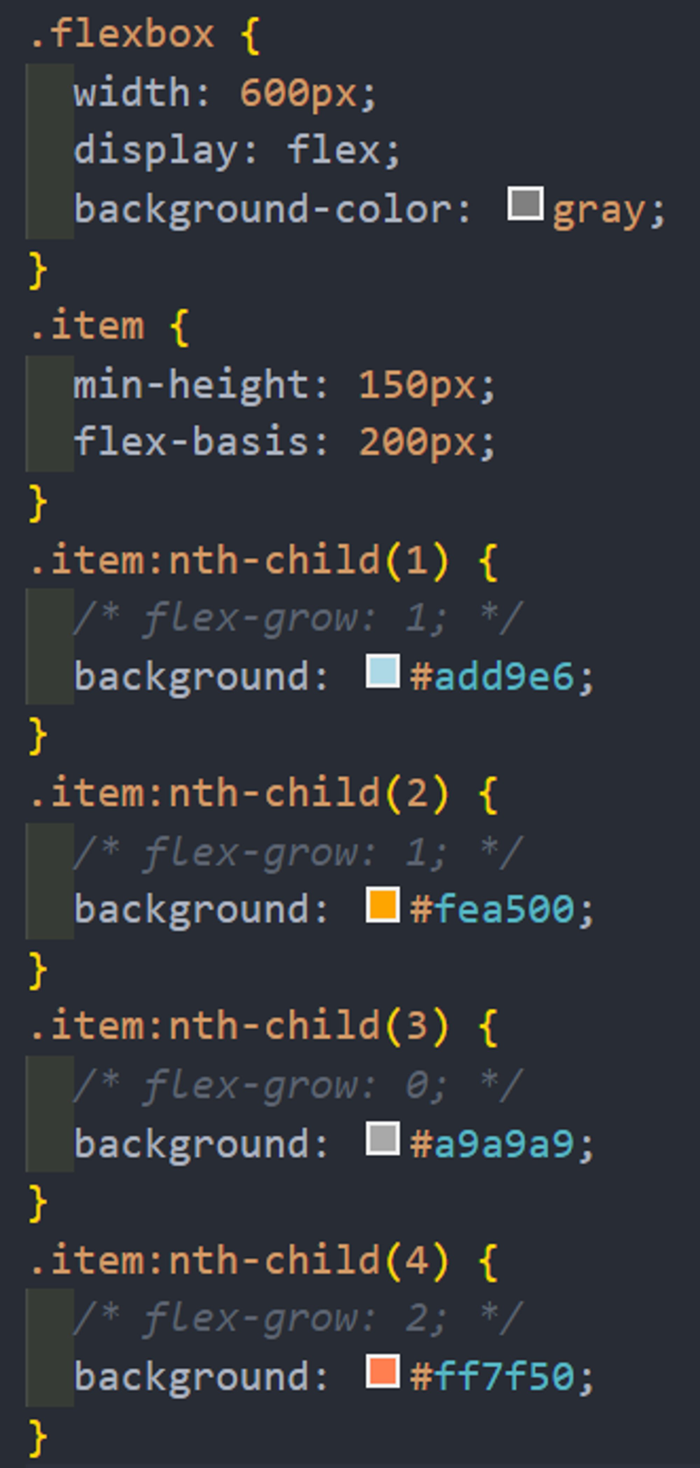
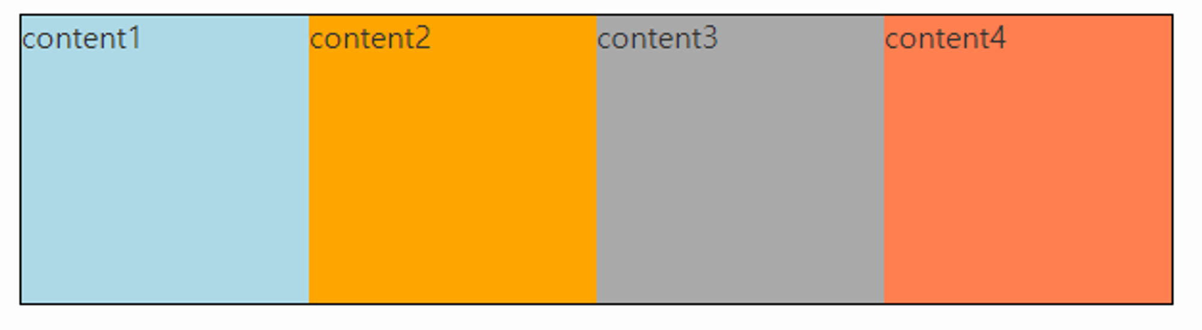
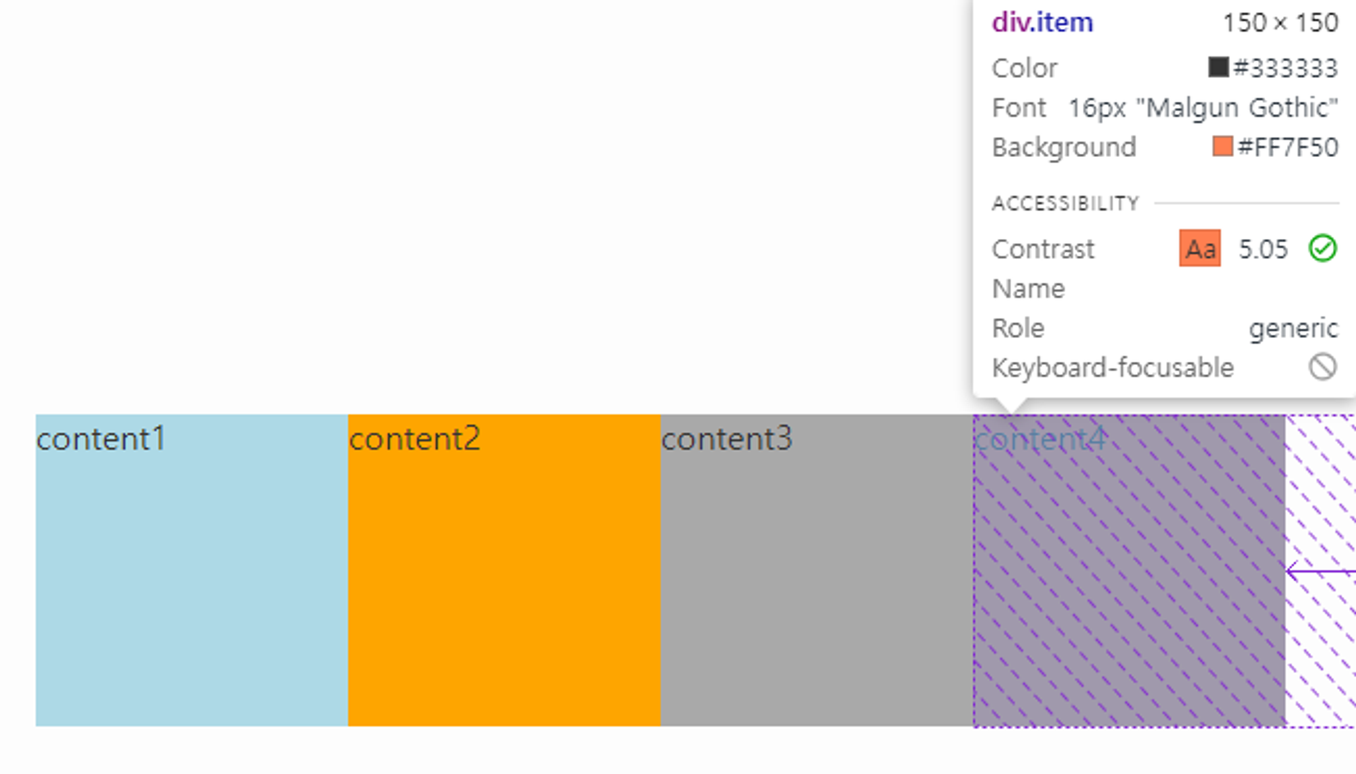
flex-shrink: 1 (default)

Slide 21
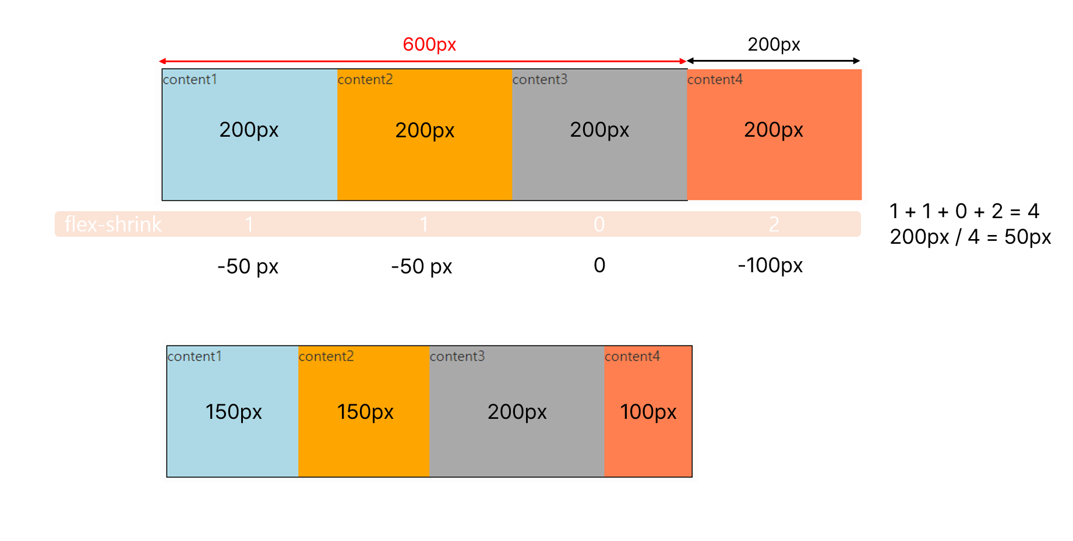
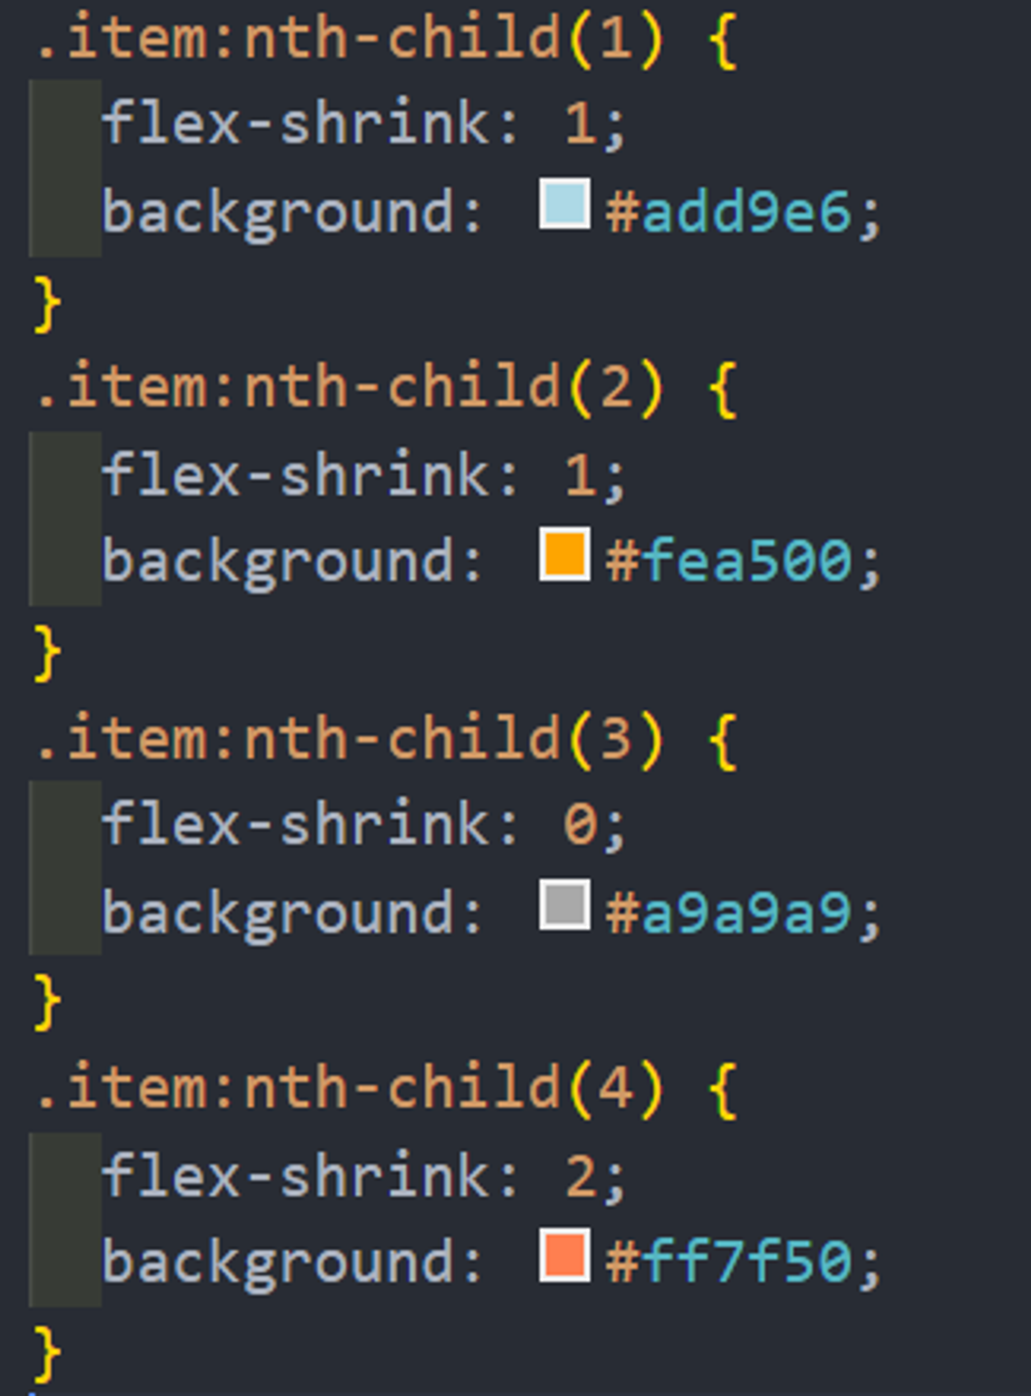
flex-shrink 예시

Slide 22
감사합니다
20190402 마재성

